Slide 1
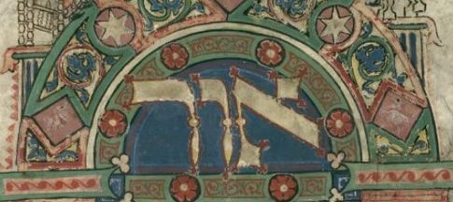
Finding the Forefathers and Mothers in Prayer and Piyut

Slide 2
Finding the Forefathers and Mothers in Prayer and Piyut

Slide 3
1. Shabbat Morning Prayer
1.1 The Fourth Blessing of the Amidah
יִשמַח משֶׁה בְּמַתְּנַת חֶלְקוֹ. כִּי עֶבֶד נֶאֱמָן קָרָאתָ לּו. כְּלִיל תִּפְאֶרֶת בְּראשׁו נָתַתָּ. בְּעָמְדו לְפָנֶיךָ עַל הַר סִינַי. וּשְׁנֵי לֻחות אֲבָנִים הורִיד בְּיָדו. וְכָתוּב בָּהֶם שְׁמִירַת שַׁבָּת. וְכֵן כָּתוּב בְּתורָתֶךָ: "וְשָׁמְרוּ בְנֵי יִשרָאֵל אֶת הַשַּׁבָּת…".
Moses rejoiced at the gift of his destiny when you declared him a faithful servant, adoring him with splendor as he stood in Your Presence atop Mount Sinai. Two tablets of stone did he bring down, inscribed with Shabbat Observance. And this is written in Your Torah: The people Israel shall observe Shabbat…

Slide 4
1. Shabbat Morning Prayer
Questions on the Fourth Blessing of the Amidah
Why is the text of the fourth blessing of the Amidah of Shabbat not identical in all three prayers (Ma’ariv, Shaharit, Minhah)?
Why does the fourth blessing start by referring to Moses and not to God himself?
Why does the fourth blessing start by referring to the tablets but then quote a verse from the Torah elsewhere?

Slide 5
2. Medieval Literature
> Why not identical Prayers?
1. סדור רב סעדיה גאון
ומצאתי את המנהג שהברכה האמצעית של ארבע תפילות השבת אינה שווה בין תפילה לחברתה.
Siddur Rav Sa’adiya Gaon
I found out that the practice is that the middle blessing of all the four Shabbat prayers are not equal…

Slide 6
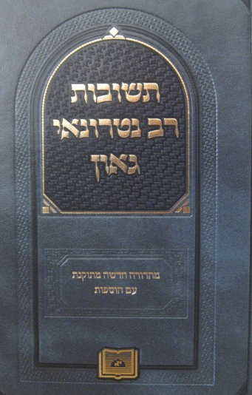
2. Medieval Literature
2. תשובות רב נטרונאי גאון, אורח חיים סימן עג
וששאלתם תפילות של שבת של ערבית ושל שחרית ושל מנחה, אם אומרן תפילה אחת, כשם שאנו מתפללין ביום הכפורים ובימים טובים, יצא ידי חובתו או לא?
Rav Natronai Gaon, Responsa:
You wondered whether the prayers of Shabbat, of Ma’ariv, Shaharit and Minhah, if one recites them in one form, like we do in the Holidays, does he fulfill his obligation (=of prayer)?

Slide 7
2. Medieval Literature
3. ספר אבודרהם, מעריב של שבת
יש שואלין למה ראו חכמים לתקן בשבת שלש תפלות משונות זו מזו? "אתה קדוש", ו"ישמח משה", ו"אתה אחד". וביום טוב לא תקנו אלא אחת, "אתה בחרתנו", לערבית ולשחרית ולמנחה.
Some people ask: Why did the Sages establish three different prayers for Shabbat?
ויש לומר, מפני ששבת נקראת כלה, והקב"ה נקרא חתן, תקנו "אתה קדשת", על שם הקדושין שנותן החתן לכלה. ואחר כך "ישמח משה" על שם שמחת החתן בכלה, ואחר כך מוסף על שם התוספות שמוסיף החתן על כתובת הכלה, או אי נמי על שם שמקריבין קרבנות כעין סעודות מצוה, ואחר כך "אתה אחד", על שם שמתיחד החתן עם הכלה.
The answer is rooted in the fact that Shabbat is also called a bride (כלה), and the Lord is the groom…

Slide 8
2. Medieval Literature
4. ספר אבודרהם, מעריב של שבת
וה"ר קלונימוס כתב טעם אחר ששלש תפלות אלו הן כנגד שלש שבתות: שבת בראשית, ושבת של מתן תורה... ושבת שלעתיד. וכן הוא הפירוש: "אתה קדשת" מיירי בשבת בראשית, ו"ישמח משה" מיירי בשבת מתן תורה, ו"אתה אחד" מיירי בשבת שלעתיד, שאז יהיה "ה' אחד ושמו אחד".
And Rabbi Klonimus suggested another reason, that the three prayers correspond to three types of Shabbat: Shabbat of creation, Shabbat of the giving of the Torah, and Shabbat of future Days… and "ישמח משה" corresponds to Shabbat of the giving of the Torah…

Slide 9
2. Medieval Literature
> Why do we refer to Moshe and not to God?
1. ספר המנהיג הלכות שבת עמוד קנ
רבנו שלמה ז"ל לא היה אומר "ישמח משה", והיה אומר "אתה בחרתנו", והיה מזכיר ואומר "שבתות למנוחה". כי לא היה יודע מה עניין לשבת "ישמח משה"?
Rabbi Shlomo (=Rashi) would not say "ישמח משה", and would say "אתה בחרתנו", because he did know what "ישמח משה" has to do with Shabbat?

Slide 10
2. Medieval Literature
2. ספר המנהיג הלכות שבת עמוד קנ (המשך)
ורבינו יעקב מנוחתו כבוד החזיר הדבר ליושנו, ואמר כי טעם גדול לדבר לומר "ישמח משה", דאמר בפרק קמא בשבת: "מאי דכתיב לדעת כי אני ה' מקדשכם'?, אמר הקדוש ברוך הוא למשה: משה מתנה טובה יש לי בבית גנזאי ושבת שמה ואני מבקש ליתנה לישראל. לך והודיעם. ולהכי תקינו "ישמח משה" באותה מתנה טובה שלשבת...
And Rabbi Ya’acov (=Rabbeinu Tam) returned to the old practice, and said there is good reason for saying "ישמח משה", based on the Talmud in the first chapter of Tractate Shabbat…
3. תלמוד בבלי שבת י עמוד ב
תניא נמי הכי: "לדעת כי אני ה' מקדשכם". אמר לו הקדוש ברוך הוא למשה: מתנה טובה יש לי בבית גנזי ושבת שמה, ואני מבקש ליתנה לישראל. לך והודיעם!
The Holy Lord, blessed be He, said to Moses: I have a precious gift in My treasure house called the Shabbat and desire to give it to Israel: go and inform them

Slide 11
2. Medieval Literature
4. תלמוד בבלי מסכת שבת דף פו עמוד ב
ודכולי עלמא בשבת ניתנה תורה לישראל, כתיב הכא "זכור את יום השבת לקדשו", וכתיב התם: "ויאמר משה אל העם זכור את היום הזה", מה להלן בעצומו של יום, אף כאן בעצומו של יום.
Again, all agree that the Torah was given to Israel on the Shabbat…
5. ר' יצחק בר' משה מוינה, ספר אור זרוע, חלק ב, הלכות שבת סימן מב
... לכך מתחיל תפלת שבת ב"ישמח משה", ואינה מתחלת ב"אתה בחרתנו" כמו תפלה לכל המועדים, משום דאמרינן... בשבת ניתנה תורה לישראל. ועל כך אנו מתפללים כך כדי שיזכור לנו זכות היום הזה שהוא קבלת תורה וזכות משה רבינו שהיום נתנה לנו תורה על ידו.
And we start the Shabbat service with "ישמח משה" and not with "אתה בחרתנו" , like the rest of the Holidays, since we say the Torah was given to Israel on Shabbat…

Slide 12
2. Medieval Literature
6. שמות רבה פרשת שמות פרשה א
דבר אחר: "וירא בסבלתם" - ראה שאין להם מנוחה. הלך ואמר לפרעה: מי שיש לו עבד, אם אינו נח יום אחד אינו מת? ואלו עבדיך הם, אם אתה מרוויח להם יום אחד בשבוע, אינם מתים. אמר לו: לך ועשה להם כמו שתאמר. הלך ועשה להם משה כך ותקן להם את השבת לנוח.
Moses observed that the Israelites had no rest so he went to and said to Pharoah: “one who has a servant must understand that if the servant has no rest one day a week he will die, and likewise with regard to the Israelites, your servants, if you do not allow one them day free of work they will die. Pharoah said to Moses: go and arrange for them as you said. So Moses went and established for them the Shabbat day for them to rest

Slide 13
2. Medieval Literature
7. ספר אבודרהם שחרית של שבת
עוד טעם אחר: לפי מה שאומר במדרש שבשעה שיצא משה אל אחיו וראה בסבלותם ולא היה להם מנוחה, נתקשה לו הדבר הרבה, והלך ואמר לפרעה: אדוני המלך! דרך העולם אדון שיש לו עבדים הוא רוצה בקיומם ואתה רוצה לכלות את עבדיך?! אמר לו: היאך? אמר לו: מתוך שאתה משתעבד בהם תמיד ואין להם מנוחה יכלו. אלא תן להם יום אחד בשבוע שינוחו בו ויתחזקו ויוכלו לסבול השעבוד. אמר לו: בחר להם אי זה יום שתרצה למנוחה בכל שבוע. אמר לו: תן להם יום השבת, מפני שכל מלאכה שיעשו בו אין בהם סימן ברכה, לפי ששולט בו שבתאי. והיו נוחין בו בכל שבוע מסבלותם. וכשיצאו ממצרים ניתן להם השבת. וכיון שראה משה שהסכימה דעתו לדעת יוצרו שמח שמחה גדולה. ולכך תקנו ישמח משה במתנת חלקו
Another reason: According to what the Midrash says… And when they left Egypt, Shabbat was given to them. And when Moses saw that he was thinking in the same spirit as his creator he was very pleased. And that is why it was established to say "ישמח משה במתנת חלקו".

Slide 14
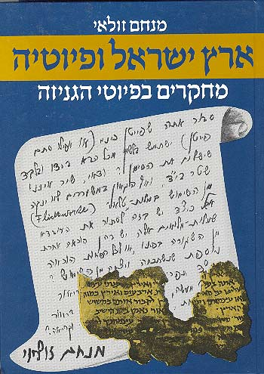
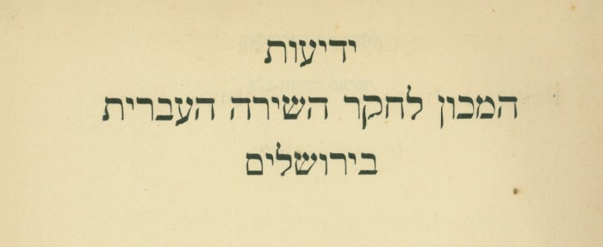
3. Modern Scholarship

Slide 15
3. Modern Scholarship

Slide 16
3. Modern Scholarship

Slide 17
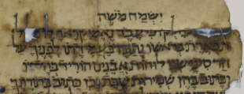
3. Modern Scholarship

Slide 18
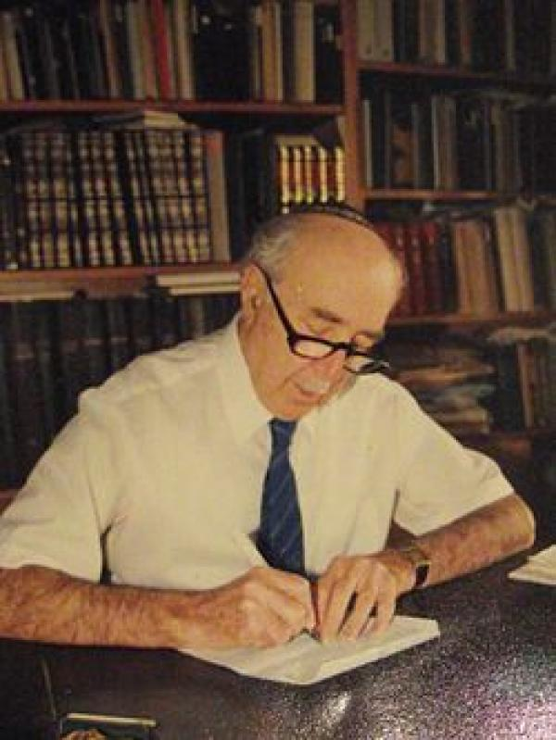
3. Modern Scholarship

Slide 19
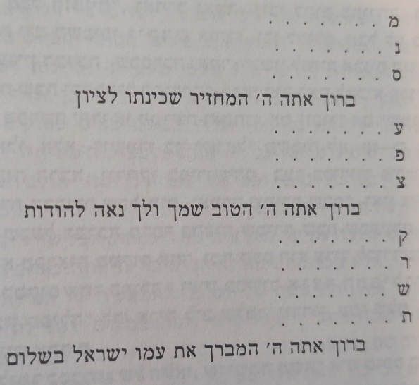
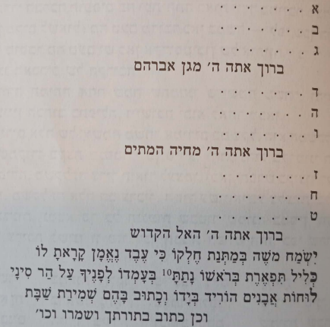
3. Modern Scholarship

Slide 20
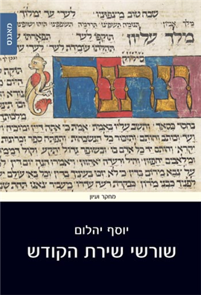
3. Modern Scholarship

Slide 21
3. Modern Scholarship

Slide 22
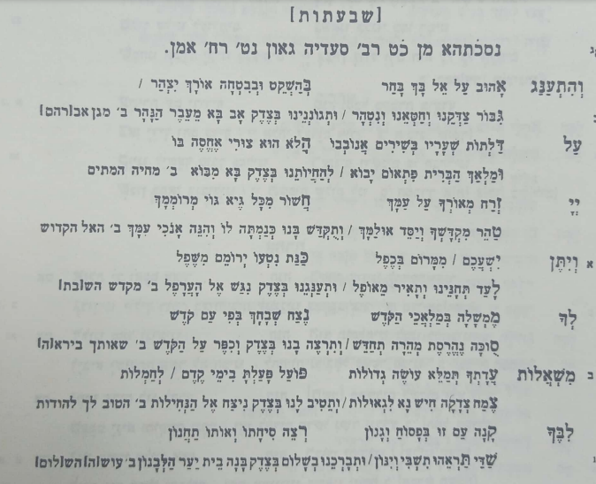

Slide 23
4. Rosh Hashanah Prayer
1. יבמות סד עמוד ב
דאמר מר: בראש השנה נפקדו שרה, רחל וחנה.
For a Master said: Sarah, Rachel and Hannah were remembered on New Year's Day
2. מדרש תנחומא פרשת וירא
וארבע עקרות נפקדו בראש השנה ואלו הן: שרה ורבקה רחל וחנה.
Four Barren women were visited on New Year’s Day: Sarah, Rivka, Rachel, and Hannah.

Slide 24
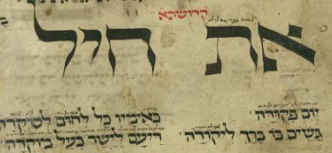
4. Rosh Hashanah Prayer
קדושתא לתפילת שחרית, ראש השנה, מתוך מחזור וורמס (Worms):

Slide 25
4. Rosh Hashanah Prayer
אבות:
אָת חִיל יוֹם פְּקֻדָּה. בְּאֵימָיו כָּל לְחֻם לְשָׁקְדָה. גָּשִׁים בּוֹ בֶּרֶךְ לִקּוֹדָה... שְׁעוּנִים עָלֶיהָ בָּהּ לְהִפָּקְדָה. שׁוֹאֲגִים בְּלַהַק דְּלָתוֹת לְשָׁקְדָה. תְּמוּכִים בְּדֶשֶׁן שֶׂה עֲקֵדָה. תֶּשֶׁר אֲשֶׁר בּוֹ נִפְקָדָה:
They are confident in the ashes of [Isaac] who was bound like a sheep, in Tishrei, on the day she [Sarah] was visited
בראשית כא, א
וַֽה' פָּקַד אֶת שָׂרָה כַּאֲשֶׁר אָמָר...

Slide 26
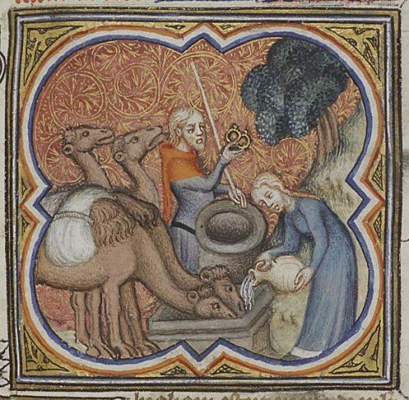
4. Rosh Hashanah Prayer
גבורות:
תַּאֲלַת זוּ כְּחָפֵץ לְהַתְעִיל. שׁוּעַ עֲרֹךְ לִמְּדָם לְהוֹעִיל. רוֹן הַרְרֵי קֶדֶם הַמּוֹעִיל... בְּזֶה פֶּרֶק חִנֵּן עֲתִירָה. בְּעַד אֲסוּרָה עַד הֻתָּרָה. אֶנְקַת אָסִיר אָז כְּהֻכְתָּרָה. אֵלַי לְהֵעָתֵר כְּמוֹ נֶעְתָּרָה:
Like the cries of the captive which then became your crown, Hear my pleas like her whose were once heard
בראשית כה, כא
וַיֶּעְתַּר יִצְחָק לַֽה' לְנֹכַח אִשְׁתּוֹ כִּי עֲקָרָה הִוא וַיֵּעָתֶר לוֹ ה' וַתַּהַר רִבְקָה אִשְׁתּוֹ:

Slide 27
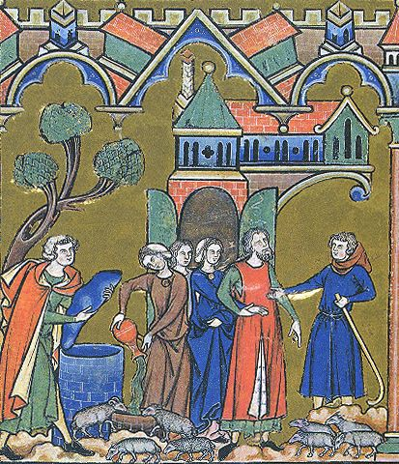
4. Rosh Hashanah Prayer
קדושת השם:
אֶבֶן חוּג מְצוּק נְשִׁיָּה... בְּפִנַּת רֹאשׁ יְסוֹד שְׁלִישִׁיָּה... גִּבְעַת שֹׁרֶשׁ מְאוּסַת בּוֹנִים. ... לְבַדֶּיהָ תַעֲמֹד בְּיוֹם זְכִירָה. לְהִזָּכֵר לָמוֹ כְּמוֹ נִזְכָּרָה:
בראשית ל, כב
וַיִּזְכֹּר אֱלֹהִים אֶת רָחֵל וַיִּשְׁמַע אֵלֶיהָ אֱלֹהִים וַיִּפְתַּח אֶת רַחְמָהּ:
Her merit endures for her offspring on this day of remembrance, that they be remembered as she once was

Slide 28
Finding the Forefathers and Mothers in Prayer and Piyut

